Slide 1
Верификация параллельных программных и аппаратных систем
Курс лекций
Карпов Юрий Глебович
профессор
karpov@dcn.icc.spbstu.ru

Slide 2
Лекция 6
Model checking для формул LTL

Slide 3
План курса
Введение
Метод Флойда-Хоара доказательства корректности программ
Исчисление взаимодействующих систем (CCS) Р.Милнера
Темпоральные логики
Алгоритм Model checking для проверки выполнимости формул CTL
Автоматный подход к проверке выполнимости формул LTL
Система верификации Spin и язык Promela. Примеры верификации
Структура Крипке как модель реагирующих систем
Темпоральные свойства систем
Применения метода верификации model checking
BDD и их применение
Символьная проверка моделей
Количественный анализ дискретных систем при их верификации
Верификация систем реального времени
Консультации по курсовой работе
Ю.Г.Карпов
Верификация. Model checking

Slide 4
Объект анализа – другой.
Это программы управления
Система
Требования
Программа управления
Формальная модель системы
среда
Формальная спецификация требований
Алгоритм проверки
Программы управления НЕ останавливаются, они реагируют на события на интерфейсе.
нет
да
Цель программы управления – поддержание определенного
ШАБЛОНА взаимодействия на интерфейсе со средой.
Важен не конечный результат, а ПОВЕДЕНИЕ
Ю.Г.Карпов

Slide 5
Model Сhecking
Система
Требования к системе
Спецификация системы (формальная модель)
Спецификация требований (формальный язык)
Состояния и переходы (структура Крипке)
Формула темпоральной логики
Процедура проверки
Model checking algorithm
LTL
Наша задача – рассмотреть алгоритм Model checking для логики
Ю.Г.Карпов
Верификация. Model checking

Slide 6




Структуры Крипке и модальные логики линейного и ветвящегося времени
М::
W₁
W₃
W₀
Для формул темпоральных логик определяем СЕМАНТИКУ на РАЗВЕРТКАХ моделей Крипке
с отношением R – ПОЛНЫМ или ЧАСТИЧНЫМ порядком МОМЕНТОВ времени.
W₂
W₄
w ≤ v
множество вычислений
R – полный порядок
дерево вычислений
R – частичный порядок
w₀
w₁
w₃
w₁
…
p q
p r
q
p r
…
w₁
w₃
w₄
…
p r
q
w₀
w₀
w₂
w₃
…
p q
p q
p
q
…
w₀
p r
w₀
w₀
…
p q
p q
…
w₀
w₂
p q
w₂
w₃
w₁
…
p
p q
p
q
p r
w₃
q
…
w₂
p
w₃
…
q
…
Логики линейного времени
Логики ветвящегося времени
Ю.Г.Карпов

Slide 7
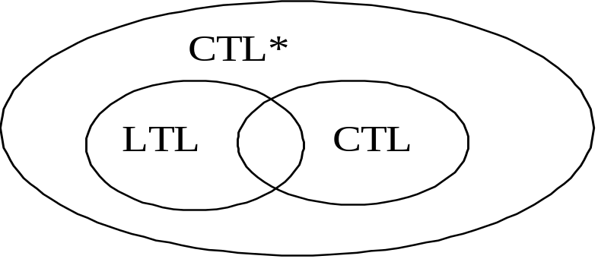
LTL и CTL – подклассы CTL*
Формулы СTL*:
Е(¬p & X A F q)
ЕX (а & AX(bUc) ]
А (a U ¬ (F b) )
Формулы LTL:
AG( p ⇒F q )
А (¬а∨ Gb & (aU ¬c))
А ( a U ¬b)
Формулы СTL:
AG( p&¬EF(q⇒r) )
EF( а & E(aU ¬c))
A (a U ¬ b )
Алгоритм проверки выполнимости формул СTL* очень сложен.
Поэтому используются подклассы этой темпоральной логики – LTL и CTL
В LTL - формулы пути, которые должны выполняться для всех вычислений, т.е. они НЕЯВНО предваряются квантором пути А (выполняются для ВСЕХ путей)
В CTL каждый темпоральный оператор предваряется квантором пути А или Е
Ю.Г.Карпов
Верификация. Model checking

Slide 8
Формулировка требований к поведению: формулы LTL
Темпоральная логика LTL оказалась удобным формализмом для представления требований к поведению дискретных систем, функционирующих во времени.
Пример:
Между событиями q и r свойство р никогда не выполнится
G[q → X [(¬p U r) ∨ G ¬r] ]
А
на всех возможных путях!
Квантор пути А неявно предполагается
формула LTL (формула пути)
Эту формулу пути нужно проверить для всех возможных вычислений (для всех возможных путей)
Ю.Г.Карпов

Slide 9
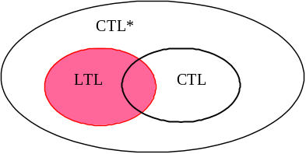
Как построить алгоритм проверки выполнения формулы LTL?
Почему важна проверка LTL-формул? Потому что некоторые свойства систем НЕ выражаются CTL-формулами, но выражаются LTL-формулами
Формулы LTL строятся как Аα,
где α - формула пути.
α ::= р | ¬α | α ∨ α | α U α | Xα
G и F выражаются через Until:
Fp = True U p; G p = ¬F¬p.
? М |= Aα
Ошибка!
М::
Формулы LTL понятны и удобны для выражения требований к поведению!
Формула LTL выполняется на структуре Крипке М, если она выполняется на любом пути (вычислении), начинающемся в начальном состоянии М
Проверка формулы LTL для M требует рассмотрения всех вычислений M, а таких вычислений бесконечное число, и каждое из них бесконечно.
Ю.Г.Карпов
Верификация. Model checking

Slide 10
Model checking для LTL
На всех траекториях r → q выполняется бесконечно часто.
Ф =АGF(r → q)
Множество структур Крипке:
Как проверить?
И
М1::
...
Л
М2::
...
Интерпретации формулы Ф – деревья вычислений структуры Крипке.
Формула LTL будет ложной на структуре Крипке М, если хотя бы одно вычисление М не удовлетворяет этой формуле.
Перебирать и проверять все пути бессмысленно!
Как построить алгоритм Model checking для LTL?
Ю.Г.Карпов
Верификация. Model checking

Slide 11
Важны НЕ вычисления, а траектории.
Омега - языки
s₂
s₁
s₂
q, r
s₁
r
s₂
r
s₀
s₀
q, r
s₃
M::
s₂
p, q
r
M::
s₃
p, q
r
s₃
s₁
s₂
q, r
r
Вычисление (run): s₀ s₁ s₂ s₃ s_{1 …}
Траектория (trace): {p,q} {q,r} {r} { } {q,r} ...- бесконечная цепочка из символов -
подмножеств атомарных утверждений в состояниях
Формальный язык (изучали раньше) – множество цепочек над конечным словарем. Число цепочек БЕСКОНЕЧНО. Все цепочки КОНЕЧНЫ.
Например: Язык Паскаль – конечные цепочки над конечным словарем (лексем).
Каждая программа на Паскале – цепочка (лексем).
Каждая цепочка (программа) конечна. Число цепочек бесконечно.
- языки – бесконечное число бесконечных цепочек.
Каждое вычисление реагирующей программы – своя ω-цепочка.
Каждая ω-цепочка бесконечна. Число цепочек бесконечно.
Ю.Г.Карпов

Slide 12
Структуры Крипке задают ω-языки
s₂
s₁
s₂
q, r
s₁
r
s₂
r
s₀
s₀
q, r
s₃
M::
s₂
p, q
r
M::
s₃
p, q
r
s₃
s₁
s₂
q, r
r
Вычисление (run): s₀ s₁ s₂ s₂ s₃ s₁
Траектория (trace): {p,q} {q,r} {r} {r} { } {q,r} ...
Свойства поведения формулируются НЕ относительно вычислений s₀s₁s₂s₃s₁s₂ … (последовательностей состояний системы), а относительно траекторий (последовательностей подмножеств атомарных предикатов системы).
Возможные траектории М:
{p,q} {q,r} {r} {r} {r} {r} ... Свойство q U (Gr) выполняется
{p, q} {q, r} {r} { } {q,r} {r} ... Свойство q U (Gr) НЕ выполняется
{p,q} { } {q,r} { r } { r } { r } ... Свойство q U (Gr) НЕ выполняется
Траектории бесконечны, и самих траекторий бесконечное число.
Можно считать эти цепочки цепочками ω-языка, задаваемого структурой Крипке.
Ю.Г.Карпов

Slide 13
Model Checking для LTL.
Идея – проверка пересечения языков
Пересечение дает возможные в М некорректные поведения
Все поведения структуры М
Все некорректные поведения
М |= (?) AФ
∩
L_{М}::
L _{¬Ф}::
=
ПУСТО???
М |=(?) АФ, где Ф – формула LTL, а квантор пути А говорит о том, что мы проверяем, что Ф выполняется на ВСЕХ траекториях структуры Крипке.
Единственный контрпример достаточен, чтобы опровергнуть М |= АФ.
ИДЕЯ: Проверить, совпадают ли какие-нибудь траектории М с траекториями, удовлетворяющими ¬Ф
Конечным способом с помощью автомата опишем все цепочки, которые НЕ удовлетворяют Ф, и проверим, пусто ли пересечение ВСЕХ этих цепочек с траекториями (языком) М.
Ю.Г.Карпов
Верификация. Model checking

Slide 14




Model Checking для LTL – анализ бесконечного множества бесконечных траекторий
М::
W₁
W₃
Пусть L_{М} - множество всех траекторий системы М.
L_{М} назовем языком структуры Крипке М.
Пусть L_{¬Ф} – множество всех НЕправильных траекторий, т.е. тех, которые не удовлетворяют проверяемому требованию (требование задается формулой Ф.)
М корректна (относительно свойства Ф), если L_{М} ∩ L_{¬Ф} = ∅
(каждая цепочка языка L_{M} – из множества правильных траекторий)
W₄
W₂
W₀
L_{М}
L_{М}
L¬_{Ф}
L_{¬Ф}
В структуре Крипке М требование Ф выполняется
В структуре Крипке М требование Ф
НЕ выполняется
ω-языки L_{М} и L_{¬Ф} нужно описать конечным образом!!
Ю.Г.Карпов
Верификация. Model checking

Slide 15
Контрольный автомат (watchdog)
Перехват событий на интерфейсе устройства
response
request / t:=0
Основное устройство
Контрольный автомат
t >2 c
E
watchdog
Пример контроля.
Переход в состояние Е (Error), если ответ на любой посланный запрос придет позже, чем через 2 с
Контроль правильности функционирования системы с помощью контрольного автомата – техника, давно известная
Подобную технику будем использовать для проверки выполнения
LTL формул на структуре Крипке.
Она называется “теоретико-автоматным подходом”
Ю.Г.Карпов
Верификация. Model checking

Slide 16
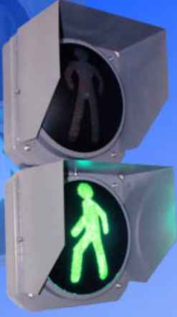
Контроль системы управления светофором пешеходного перехода
Пример требования к поведению системы управления:
“Если поступил запрос req, то светофор должен загореться зеленым не позже, чем через 10 единиц времени, и должен гореть зеленым по меньшей мере 15 единиц времени”
Как проверить выполнение требования?
Контрольный автомат перехватывает все события
К переключению светофора
x, y – локальные таймеры
req
Система управления светофором
⊗
req? /
x:=0
x > 10
Е
init
v1
Проверяем ЛЮБУЮ систему управления
Light = Green
/ y:=0
y ≥15 &
Light = Red
v2
y<15 &
Light = Red
Если система управления нарушит требование, то контрольный автомат перейдет в ошибочное состояние E и будет там крутиться.
Ю.Г.Карпов

Slide 17
Пример контрольного автомата (watchdog) – для контроля обращений к буферу
watchdog перехватывает все события на интерфейсе в процессе функционирования
Правильные: (p t)*
А::
p
t
Неправильные:
Контрольный автомат
watchdog
Основное устройство
В::
p
t
t
p
Контроль параллельной программы использования общего буфера емкостью 1.
Как построить watchdog, отслеживающий все неправильные цепочки обращений?
Е
p,t
Контрольный автомат В ловит любые неправильные цепочки обращений
Правильные: (put; take)*
Можно ставить контрольный автомат не только к уже разработанной системе управления, МОЖНО проверять корректность спецификации на этапе разработки !!!
Ю.Г.Карпов,

Slide 18
Пример контрольного автомата watchdog’а системы управления светофорами
¬Gϕ = F¬ϕ
Требование не разрешать движения по пересекающимся направлениям:
Ψ = G¬(N_go ∧ W_go) - при функционировании системы всегда не разрешено одновременное движение в северном и западном направлениях.
N
¬Ψ = F(N_go ∧ W_go)
W_go
В_{М}
В_{¬Ψ}::
W
0
else
Система управления светофорами
⊗
{N_go,
W_go}
¬N_go
события N_go и W_go – разрешающие сигналы светофора
E
True
Язык системы управления – бесконечные цепочки событий управления
Если система управления В_{М} допускает цепочку, которая переводит автомат
В_{¬Ψ} в состояние E, то система управления НЕКОРРЕКТНА!
Ю.Г.Карпов

Slide 19
Пересечение автоматных языков: синхронная композиция конечных автоматов
2
a
3
А::
B::
А::
b
1
⊗
b
a
3
3
c
b
1
2
a
b
a
b
c
1
2
3
2
а
2
B::
c
3
b
Есть ли в А неправильные цепочки, задаваемые автоматом В?
b
c
b
a
1
2
1
2
3
a
c
1
c
2
a
A⊗B
2
L_{A}= {acc, baba, bababa... }
L_{B} ={b, ba, baa, baacba, ...}
L_{A}∩L_{B} – непусто?
A
L_{A}∩L_{B} = L_{A⊗B}
B
Каждый из автоматных языков L1 и L2 содержит бесконечное число цепочек. Их пересечение можно найти, манипулируя конечными структурами - автоматами.
Язык, являющийся пересечением автоматных языков, можно определить, построив синхронную композицию конечных автоматов.
Ю.Г.Карпов
Верификация. Model checking

Slide 20
Пересечение языков: Конечные Автоматы
А::
B::
А⊗B::
1
⊗
b
1
1
1
2
b
1
2
a
c
а
2
2
1
2
2
b
Есть ли в А неправильные цепочки, задаваемые автоматом В?
a
3
1
3
2
3
c
A⊗B
L_{A}= {acc, baba, bababa... }
L_{B} ={b, ba, baa, baacba, ...}
L_{A}∩L_{B} – непусто?
A
L_{A}∩L_{B} = L_{A⊗B}
B
Синхронная композиция автоматов – это два автомата, стоящие рядом.
A⊗B определяет пересечение языков, допускаемых автоматами А и В
Ю.Г.Карпов
Верификация. Model checking

Slide 21
Как найти пересечение языков: Конечные Автоматы
А::
B::
А⊗B::
1
⊗
b
1
1
1
2
b
b
2
a
=
1
c
а
а
2
2
1
2
2
L_{A}∩L_{B} – непусто,
iff в А⊗В достижимо заключительное глобальное состояние
b
b
a
a
3
3
1
3
2
c
c
A⊗B
L_{A}= {acc, baba, bababa... }
L_{B} ={b, ba, baa, baacba, ...}
L_{A}∩L_{B} – непусто?
A
L_{A}∩L_{B} = L_{A⊗B}
B
Синхронная композиция автоматов – это два автомата, стоящие рядом, синхронно работающие при воздействия внешних событий.
A⊗B определяет пересечение языков, допускаемых автоматами А и В
Ю.Г.Карпов
Верификация. Model checking

Slide 22
Пример: взаимное исключение
Синхронное произведение
А::
B::
А⊗B::
1
1
1
1
e1
e2
e2
e2
e1
l2
l2
l1
l2
e1
2
⊗
2
3
=
l1
3
2
2
3
l1
e1
e1
e1
e2
e1
2
2
3
4
3
4
a
True
a
ei – вход процесса i в крит интервал (enter)
li – выход процесса i из крит интервала (leave)
A⊗B
L_{A} ∩ L_{B} ≠ ∅
A
B
А - описывает поведение проектируемой системы процессов (все состояния допускающие)
В – контрольный автомат, задающий все ошибочные цепочки: вход в критический интервал двух процессов одновременно
Можем найти некорректность на стадии проектирования!
Ю.Г.Карпов
Верификация. Model checking

Slide 23
Автоматы Бюхи – конечная модель задания ω-языков
Как представить конечным образом множество бесконечных цепочек?
Теория формальных языков построена для анализа КОНЕЧНЫХ цепочек
LTL-формула конечным образом описывает множество бесконечных траекторий. Конечные автоматы также конечным образом задают множество траекторий (последовательностей цепочек). Но конечные автоматы-распознаватели языков работают с конечными цепочками.
Нужен новый тип автомата, распознающего БЕСКОНЕЧНЫЕ ЦЕПОЧКИ, т.е. ω-языки.
a
b
b
q0
a
q1
Конечный Автомат: допускается любая цепочка, оканчивающаяся на b:
(а+b)*b
Такой автомат был введен Richard Buchi
Автомат Бюхи –распознает (допускает) бесконечные цепочки определенного вида: ω-языки. Цепочка ρ допускается автоматом Бюхи, iff существует заключительное состояние автомата, которое при подаче ρ на вход проходится бесконечно часто.
Автомат Бюхи: допускаются бесконечные цепочки, в которых b встречается бесконечно много раз :
GFb
Ю.Г.Карпов
Верификация. Model checking

Slide 24
Автоматы Бюхи: конечная модель задания омега языков (языков бесконечных цепочек символов)
Классический конечный автомат распознает только конечные цепочки, которые переводят его в заключительное состояние
Автомат Бюхи используется для представления бесконечных вычислений (Richard Büchi) : B =(Q, Σ, I, δ, F):
Q – конечное множество состояний;
Σ - конечное множество – входной алфавит
I ⊆ Q - конечное множество начальных состояний
δ ⊆ Q × Σ × Q – отношение перехода
F ⊆ Q – множество принимающих состояний
Вычисление ρ автомата B над ω-словом w=a₀a₁... ∈ Σ^{ω} - это бесконечная цепочка ρ = q₀q₁ ... такая, что s₀ ∈I и (∀i ∈N) (q_{i} a_{i} q_{i+1}) ∈ δ
ρ допускается, iff (∃q∈F) q_{i}=q для бесконечного числа i ∈N (т.е. inf(ρ) ∩ F ≠ ∅)
Язык L_{B} ⊆ Σ^{ω} - множество ω-слов, для которых существует допускаемое вычисление ρ (т.е. такое, которое проходит бесконечное число раз хотя бы одно финальное состояние).
a
b
b
q0
q1
a
Ю.Г.Карпов

Slide 25
Model Checking для LTL
М - модель системы управления
М⊗ В_{¬Ф}
В_{¬Ф} - автомат Бюхи, допускающий все НЕПРАВИЛЬНЫЕ цепочки символов
М
В_{¬Ф}
М ::
B_{¬Ф}::
⊗
V^{ω}
L _{М}
=
L_{В¬ф}
L _{М} ∩ L_{В ¬Ф} = L _{М⊗ В¬Ф}
Сложность автомата Бюхи В_{Ф} экспоненциальна относительно формулы Ф.Проверка пустоты пересечения языков линейна относительно сложности автомата Бюхи
Ю.Г.Карпов
Верификация. Model checking

Slide 26
Алгоритм Model Checking для формул LTL
Структура Крипке M -> автомат Бюхи В_{M}.
Автомат В_{M} допускает все возможные траектории структуры M (цепочки подмножеств атомарных предикатов структуры Крипке М).
Формула Ф LTL -> автомат Бюхи В_{¬Ф}.
Этот автомат допускает множество вычислений, которые НЕ удовлетворяют формуле Ф. Т.е. автомат В_{¬Ф} допускает все НЕКОРРЕКТНЫЕ траектории.
Строится автомат В_{M} ⊗ В_{¬Ф}. Этот автомат допускает пересечение языков, допускаемых автоматом Бюхи М и автоматом Бюхи, допускающим все НЕКОРРЕКТНЫЕ траектории.
Проверяется, допускает ли автомат В_{M} ⊗ В_{¬Ф} НЕпустой язык, т.е. достижимо ли в цикле хотя бы одно финальное состояние.
LTL формула Ф выполняется для M, если и только если В_{M}⊗ В_{¬Ф} допускает пустой язык.
Структура Крипке M
LTL формула Ф
M
¬Ф
M->Buchi
LTL-> Buchi
В_{M}
В_{¬Ф}
Синхронная композиция
В_{M}⊗ В_{¬Ф}
L_{ВM}∩L_{В¬ф}=?∅
ДА,
Ф выполняется на М
НЕТ,
Ф НЕ выполняется на М
Ю.Г.Карпов
Верификация. Model checking

Slide 27
Проблемы, возникающие при выполнении алгоритма Model Checking для LTL
1. Автоматы Бюхи, их формальное определение, примеры.
2. Построение по структуре Крипке M такого автомата Бюхи В_{M}, который допускает все возможные вычисления структуры M.
3. Автомат Бюхи и формулы LTL. Алгоритм построения по формуле Ф автомата Бюхи В_{Ф}
4. Синхронная композиция двух автоматов Бюхи.
5. Алгоритм проверки пустоты языка, допускаемого автоматом Бюхи.
Структура Крипке M
LTL формула Ф
M
¬Ф
M->Buchi
LTL-> Buchi
В_{M}
В_{¬Ф}
Синхронная композиция
В_{M}⊗ В_{¬Ф}
L_{ВM}∩L_{В¬ф}=?∅
ДА,
Ф выполняется на М
НЕТ,
Ф НЕ выполняется на М
Ю.Г.Карпов
Верификация. Model checking

Slide 28
Автоматы Бюхи. Примеры.
1
Автомат Бюхи, допускающий цепочки из 0 и 1 с бесконечным числом вхождений 1.
s₀
s₁
0
((0 + 1)* 1)^{ω}
0
1
1
Автомат Бюхи, допускающий цепочки из 0 и 1 с конечным числом вхождений 0 и бесконечным числом вхождений 1.
s₀
s₁
0, 1
1
(0 + 1)* 1^{ω}
Ю.Г.Карпов
Верификация. Model checking

Slide 29
Пример автомата Бюхи для формулы LTL
Автомат Бюхи, допускающий цепочки, определяемые формулой LTL G(q⇒XGp)
{ },{q}
G(q⇒XGp)
{q},{p,q}
{ },{p},
{q},{p,q},
{ },{p}
{p},{p,q}
p
q
…
p
переходы в нефинальные состояния не указываем
p q
p
p q
…
…
{q},{p,q}
q
p
q
p q
…
p,q
p
p,q
p
{ },{p}
{p},{p,q}
Ю.Г.Карпов
Верификация. Model checking

Slide 30
Недетерминированный автомат Бюхи
Для недетерминированного автомата Бюхи не всегда существует эквивалентный детерминированный автомат Бюхи
Пример: Когда-нибудь в будущем будет выполняться только b
{ } {b}
FG {b}
A::
{b}
{b}
s
r
Не существует эквивалентного детерминированного автомата Бюхи
В отличие от КА, недетерминированные автоматы Бюхи допускают более широкий класс языков, чем детерминированные
Что такое недетерминированный автомат Бюхи?
Нельзя говорить об автомате Бюхи, как об устройстве, которое “выбирает”, куда переходить при недетерминированном выборе, которое “считает”, бесконечное ли число раз прошли через принимающее состояние!! Это просто абстракция!
Ю.Г.Карпов

Slide 31
Автоматы Бюхи: примеры
Допустимое вычисление автомата Бюхи всегда имеет цикл с включенным в него хотя бы одним финальным состоянием.
{ b}
Недетерминированный автомат Бюхи, допускающий цепочки с конечным числом вхождений а и бесконечным числом вхождений b.
{a, b}
s₀
s₁
{ b }
{a, b}
{a, b}
{b}
{a}
(a∨b) U Gb
(a+b)*b^{ω}
{р, q}
(p∨q) U (p∧q)
{p}, {q}
Σ
Σ - алфавит входов автомата Бюхи: все подмножества {p, q}
Ю.Г.Карпов
Верификация. Model checking

Slide 32
Проблемы, возникающие при выполнении алгоритма Model Checking для LTL
Структура Крипке M
LTL формула Ф
1. Автоматы Бюхи, их формальное определение, примеры.
2. Построение по структуре Крипке M такого автомата Бюхи B_{M}, который допускает все возможные вычисления структуры M.
3. Синхронная композиция двух автоматов Бюхи.
4. Автомат Бюхи и формулы LTL. Алгоритм построения по формуле Ф автомата Бюхи В_{Ф.}
5. Алгоритм проверки пустоты языка, допускаемого автоматом Бюхи.
M
¬Ф
M->Buchi
LTL-> Buchi
B_{M}
В_{¬Ф}
Синхронное произведение
B_{M}⊗ В_{¬Ф}
L_{BM}∩L_{В¬ф}=?∅
Ю.Г.Карпов
Верификация. Model checking

Slide 33
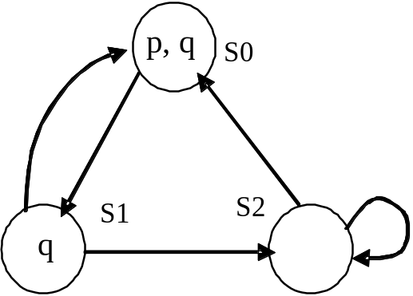
Структура Крипке ⇒ автомат Бюхи
Структура Крипке M
LTL формула Ф
М::
B_{М}::
{ q }
M
¬Ф
{ p, q }
{ }
M->Buchi
LTL-> Buchi
{ }
В_{¬Ф}
B_{M}
{ q }
Синхронное произведение
Входными символами (событиями) автомата Бюхи в нашей теории являются подмножества атомарных предикатов (то, что может стоять в состояниях структуры Крипке).
Каждое состояние структуры Крипке М –>
принимающее состояние автомата Бюхи B_{М.}
B_{M}⊗ В_{¬Ф}
L_{BM}∩L_{В¬ф}=?∅
Каждая выходная стрелка из состояния s автомата B_{М} помечается множеством L(s) – атомами, истинными в s.
Структуру Крипке М можно рассматривать как автомат Бюхи B_{М}, принимающий язык L_{М} над словарем 2^{АР}. Т.е. входной словарь автомата Бюхи – множество подмножеств АР структуры Крипке. Все состояния B_{М} – принимающие!
Ю.Г.Карпов
Верификация. Model checking

Slide 34
Структура Крипке ⇒ автомат Бюхи
M
¬Ф
M->Buchi
LTL-> Buchi
М::
B_{M}
В_{¬Ф}
B_{М}::
{ q }
Синхронное произведение
{ p, q }
{ }
B_{M}⊗ В_{¬Ф}
{ }
L_{BM}∩L_{В¬ф}=?∅
{ q }
Вычисления М:
s₀
s₁
s₀
s₁
s₀
s₁
s₀
s₁
s₂
s₂
s₂
s₂
p,q
q
p,q
q
p,q
q
p q
q
…
s₀
s₁
s₂
s₀
s₁
s₂
s₂
s₂
s₂
s₀
s₁
s₂
p,q
q
q
p,q
q
…
p,q
Примеры цепочек языка, допускаемого B_{М}:
  {p,q} {q} {p,q} {q} {p,q} {q} (p,q} {q} {} {} {} {} ...
  {p,q} {q} {} {p,q} {q} { } {} {} {p,q} {q} {} {} ...
Ю.Г.Карпов
Верификация. Model checking

Slide 35
Проблемы, возникающие при выполнении алгоритма Model Checking для LTL
Структура Крипке M
LTL формула Ф
1. Автоматы Бюхи, их формальное определение, примеры
2. Построение по структуре Крипке M такого автомата Бюхи B_{M}, который допускает все возможные вычисления структуры M
3. Синхронная композиция двух автоматов Бюхи.
4. Автомат Бюхи и формулы LTL. Алгоритм построения по формуле Ф автомата Бюхи В_{Ф}
5. Алгоритм проверки пустоты языка, допускаемого автоматом Бюхи
M
¬Ф
M->Buchi
LTL-> Buchi
B_{M}
В_{¬Ф}
Синхронное произведение
B_{M}⊗ В_{¬Ф}
L_{BM}∩L_{В¬ф}=?∅
Ю.Г.Карпов
Верификация. Model checking

Slide 36
Синхронная композиция автоматов Бюхи дает обобщенный автомат Бюхи
Структура Крипке M
LTL формула Ф
Пусть А=(S, Σ, I_{A}, δ_{A}, F_{A}), B=(Q, Σ, I_{B}, δ_{B}, F_{B}) - автоматы
Büchi
M
¬Ф
А⊗В=(S×Q, Σ, I_{АВ}, δ_{АВ}, F_{AВ})
(s,q)∈I_{АВ} iff s∈I_{А} и q∈I_{В}
δ_{АВ} ((s,q),а) ∈ δ_{А}(s,а) × δ_{В}(q,а)
M->Buchi
LTL-> Buchi
B_{M}
В_{¬Ф}
F_{AВ} (т.е. принимающие состояния композиции)
определяется так:
“цепочка принимается автоматом А⊗В ттогда, когда она проходит бесконечное число раз через такое состояние
(s₁,q₁), что s₁∈F_{A}, и бесконечное число раз через такое
состояние (s₂,q₂), что q₂∈F_{B} ”.
Синхронное произведение
B_{M}⊗ В_{¬Ф}
L_{BM}∩L_{В¬ф}=?∅
Все состояния В_{М} финальные
Ю.Г.Карпов
Верификация. Model checking

Slide 37
Пример: проверка выполнения требования в структуре Крипке
Структура Крипке М:
Проверим, выполняется ли на М требование
Ф=FG¬p
B_{м}⊗B_{¬Ф} ::
М::
s0
S0
0
p
{p)
Отрицание формулы Ф:
¬Ф= ¬(FG ¬p) = GFp
{p}
s1
s2
p
S1
1
Автомат B_{М} получен из структуры Крипке М
{p}
{ }
B_{¬Ф} ::
{p}
B_{М}::
0
1
{ }
S2
0
{ }
s0
{ p }
{ }
{p}
{p}
{ }
Автомат B_{м} ⊗ B_{¬Ф} допускает цепочку
{p} {p} {p} {p} {p} ...
Автомат Бюхи В допускает все цепочки, удовлетворяющие свойству GFp
{ }
s1
{ p }
s2
Поскольку в автомате B_{м}⊗ B_{¬Ф} достижим цикл с принимающим состоянием, то в структуре М формула Ф не выполняется. Контрпример: s0 s1 s0 s1 s0 s1…
Ю.Г.Карпов
Верификация. Model checking

Slide 38
Проблемы, возникающие при выполнении алгоритма Model Checking для LTL
Структура Крипке M
LTL формула Ф
1. Автоматы Бюхи, их формальное определение, примеры
2. Построение по структуре Крипке M такого автомата Бюхи А_{M}, который допускает все возможные вычисления структуры M
3. Синхронная композиция двух автоматов Бюхи.
4. Автомат Бюхи и формулы LTL. Алгоритм построения по формуле Ф автомата Бюхи В_{Ф}
5. Алгоритм проверки пустоты языка, допускаемого автоматом Бюхи
M
¬Ф
M->Buchi
LTL-> Buchi
B_{M}
В_{¬Ф}
Синхронное произведение
B_{M}⊗ В_{¬Ф}
L_{BM}∩L_{В¬ф}=?∅
Существует несколько алгоритмов построения автомата Бюхи по заданной формуле LTL.
Они называются LTL2Buchi.
Сложность автомата Бюхи экспоненциальна относительно сложности формулы Ф
Ю.Г.Карпов

Slide 39
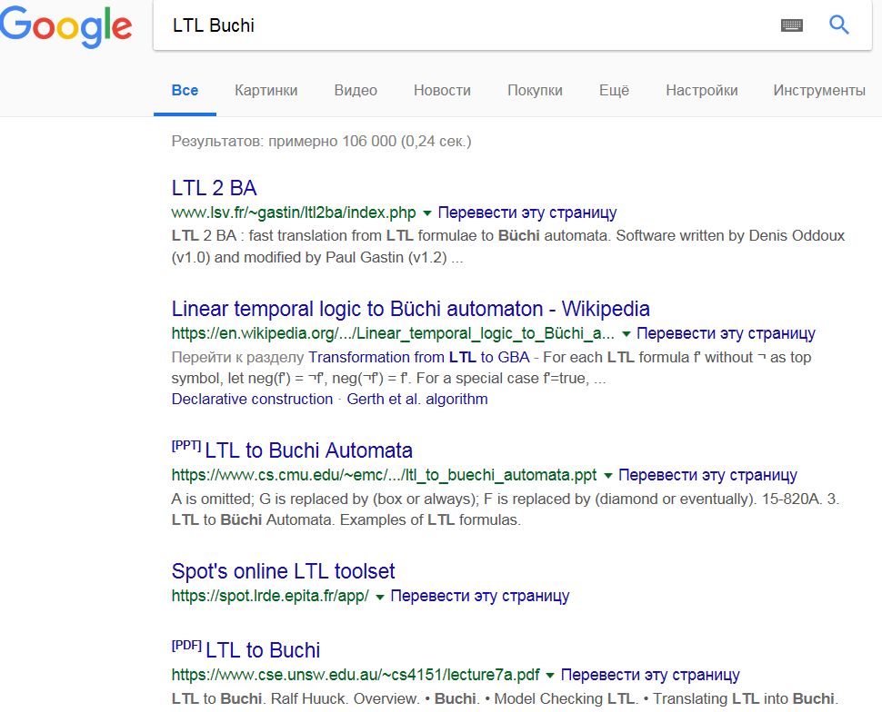
Алгоритмы LTL 2 Buchi
Ю.Г.Карпов
Верификация. Model checking

Slide 40
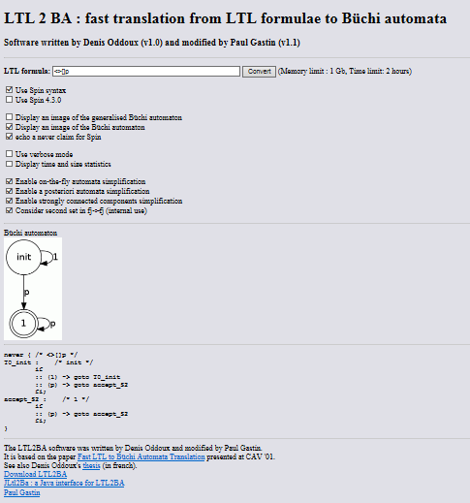
Общедоступный пакет LTL2Buchi http://www.lsv.fr/~gastin/ltl2ba/index.php
Пакет дает автомат Бюхи и программу ‘never’ в системе Spin по LTL-формуле
LTL формула (задается). Здесь: <>[]p
Настройка параметров пакета
Граф автомата Бюхи, построенного по заданной пользователем формуле
Программа, ‘never’ , выполняющаяся параллельно с основной в пакете Spin (сгенерирована по автомату Бюхи)
Ю.Г.Карпов

Slide 41
Примеры автоматов Бюхи, допускающих цепочки, удовлетворяющие LTL формулам
AP={p}; Σ={ ∅, {p} }; Σ_{¬p}={ ∅ }; Σ_{p}={ {p} }
AP={p,q}; Σ={ ∅, {p}, {q}, {p,q} }; Σ_{¬p}={ ∅, {q} } }; Σ_{p}={ {p}, {p, q} }; Σ_{p¬q}={ {p} };
Fp::
pUq::
Σ_{p}
Σ_{q}
Σ_{¬p}
Σ_{p ¬q}
Σ
Σ
Gp::
GFp::
Σ_{¬p}
Σ¬_{p}
Σ_{p}
Σ_{p}
Σ_{p}
Σ
Σ¬_{p}
G(p⇒Gp)::
Σ_{p}
(p∨q)U(p∧q)::
Σ_{p∧q}
Σ_{¬p}
Σ_{p}
Σ_{p∨q}
Σ
Ю.Г.Карпов

Slide 42
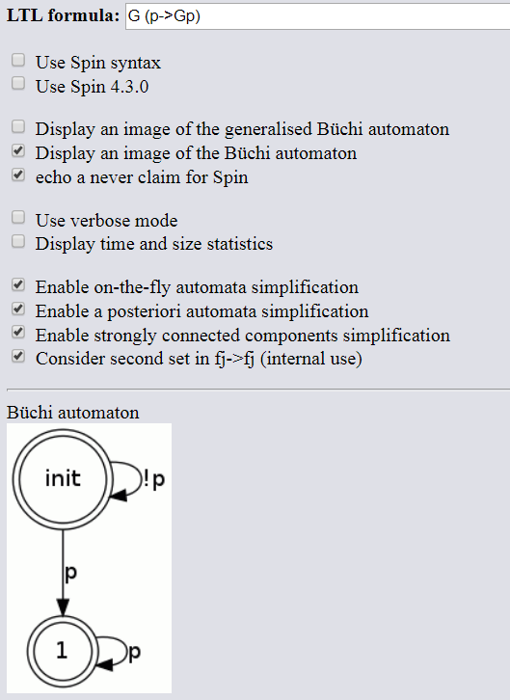
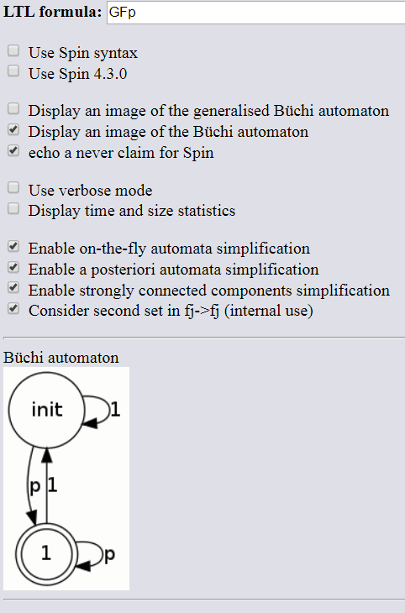
Примеры использования пакета
Σ_{p}
Σ_{p}
G(p⇒Gp)::
GFp::
Σ_{¬p}
Σ_{p}
Σ_{p}
Σ
Σ_{p}
Ю.Г.Карпов

Slide 43
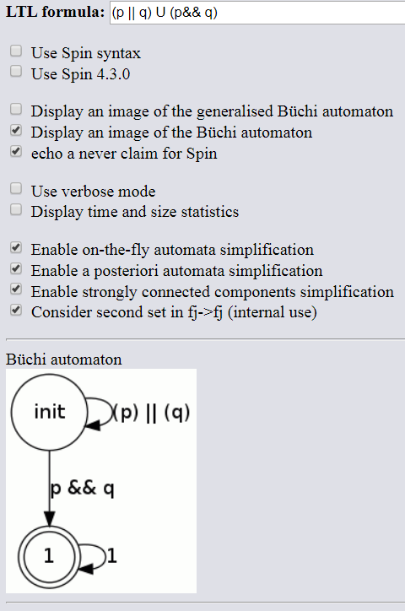
Примеры использования пакета
(p∨q)U(p∧q)::
Σ_{p∧q}
Σ_{p∨q}
Σ
и
Ю.Г.Карпов

Slide 44
Примеры автоматов Бюхи
(0+1)*1^{ω}
1
1
Бесконечное число 1.
Конечное число 0.
0,1
1
((0+1)*1)^{ω}
0
1
Бесконечное число 1
0,1
Ю.Г.Карпов
Верификация. Model checking

Slide 45
Примеры автоматов Бюхи, допускающих цепочки, удовлетворяющие LTL формулам
AP={p}; Σ={ ∅, {p} }; Σ_{¬p}={ ∅ }; Σ_{p}={ {p} }
AP={p,q}; Σ={ ∅, {p}, {q}, {p,q} }; Σ_{¬p}={ ∅, {q} } }; Σ_{p}={ {p}, {p, q} }; Σ_{p¬q}={ {p} };
Fp::
pUq::
Σ_{p}
Σ_{q}
Σ_{¬p}
Σ_{p ¬q}
Σ
Σ
Gp::
GFp::
Σ_{¬p}
Σ¬_{p}
Σ_{p}
Σ_{p}
Σ_{p}
Σ
Σ¬_{p}
G(p⇒Gp)::
Σ_{p}
(p∨q)U(p∧q)::
Σ_{p∧q}
Σ_{¬p}
Σ_{p}
Σ_{p∨q}
Σ
Ю.Г.Карпов
Верификация. Model checking

Slide 46
Проблема пустоты автомата Бюхи
σ допускается автоматом Бюхи А, iff существует заключительное состояние А, которое проходится бесконечное число раз при приеме ω-цепочки σ.
Для того, чтобы автомат Бюхи В допускал хотя бы одну БЕСКОНЕЧНУЮ цепочку, в графе переходов В должен быть достижимый из начального состояния цикл, включающий хотя бы одно из заключительных состояний.
Структура Крипке M
LTL формула Ф
M
¬Ф
M->Buchi
LTL-> Buchi
В_{M}
В_{¬Ф}
u
v
Синхронное произведение
В_{M}⊗ В_{¬Ф}
ω - язык, допускаемый автоматом Бюхи, НЕ пуст, если из начального состояния существует путь u в одно из принимающих состояний, и цикл v из этого состояния в себя.
L_{ВM}∩L_{В¬ф}=?∅
Проблема пустоты языка, допускаемого автоматом Бюхи, разрешима.
Ю.Г.Карпов
Верификация. Model checking

Slide 47
Контрпример: цепочка, переводящая автомат в цикл принимающих состояний
Находим все Сильно Связные Компоненты графа переходов.
Оставляем те ССК, в которых есть хотя бы одно допускающее состояние.
Проверяем, есть ли путь из S₀ хотя бы в одну оставшуюся ССК.
Алгоритм нахождения ССК линеен, проверка достижимости каждой компоненты также требует линейного времени ⇒ Сложность O(n²).
Каждая цепочка из начального состояния в ССК с принимающими состояниями определяет контрпример -- вычисление, на котором не выполняется Ф.
А_{М}⊗В_{¬Ф}
ССК
ССК
s₀
Ю.Г.Карпов
Верификация. Model checking

Slide 48
Пример: Model Checking для LTL
¬Ф = FG { }
Удовлетворяет ли формуле Ф = GFp структура Крипке?
M::
{ }, {р}
{ }
р
B_{¬Ф}::
{ }
s
r
р
B_{M}⊗Β_{¬Ф}::
Если какое-либо вычисление не удовлетворяет Ф=GFp, то оно должно удовлетворять ¬Ф =¬GFp = FG ¬р
1, s
{ }
{ }
{ p }
2, s
4, s
2, r
{ p }
M::
B_{M}::
{ р }
р
1
{ р}
{ }
4
{ }
3, s
4, r
{ }
{р}
{ }
р
2
3
CCK без финальных состояний
{ р }
Поскольку нет достижимой CCK, включающей принимающее состояние, язык
L_{BM ⊗ В¬Ф} пуст. Следовательно, на структуре Крипке формула GFp выполняется
Ю.Г.Карпов
Верификация. Model checking

Slide 49
Model Checking для LTL: Пример
Выполняется ли формула Ф=G(p ⇒XFq) на структуре Крипке M?
¬Ф=¬G(p ⇒ XFq)= F( p ∧ XG ¬q)
Композиция автоматов Бюхи:
M::
Автомат Бюхи В_{¬Ф}
B_{M}⊗B_{¬Ф}::
{ }, {р}, {q}, {р,q}
{р,q}
{р}, { }
1,s
1,r
{р,q}
{ }
{р,q}
{ }
B_{¬Ф}::
{р, q}, {р}
2,s
{ }
4,s
2,r
s
r
{ }
{ }
3,s
{ }
{ }
3,r
Структура Крипке M ⇒ автомат Бюхи B_{M}
M::
⇒
B_{M}::
Есть цикл, включающий принимающее состояние ⇒
язык L _{BM⊗ В¬Ф} непуст.
M не удовлетворяет Ф.
Контрпример: 1234(123)^{ω}
{ }
1
{ }
{р,q}
{ }
{р,q}
2
{ }
4
{ }
{ }
{ }
3
Ю.Г.Карпов
Верификация. Model checking

Slide 50

Система верификации Spin
ACM System Software Award 2001
Описание системы на языке Promela
Protocol Meta Lang
Система
Свойства
?
LTL формула Ф
Структура Крипке M
P1
P2
Pn
Вход в систему Spin:
Модель взаимодействующих процессов на Promela.
Атомарные утверждения, выражающие интересующие нас базовые свойства состояний.
3. Проверяемое свойство поведения - формула LTL.
...
¬Ф
M
Построение систем переходов для процессов
M->Buchi
LTL-> Buchi
B_{M}
В_{¬Ф}
Синхронное произведение
Spin
Simple Promela Interpreter
B_{M}⊗ В_{¬Ф}
L_{BM}∩L_{В¬ф}=?∅
Не выполняется
Выполняется
Контрпример
Ю.Г.Карпов
Верификация. Model checking

Slide 51
Как Spin выполняет верификацию: проверяем выполнение формулы Ф = FG ( x>2 )
1. Spin принимает только логические переменные (атомарные предикаты) в
формулах LTL: нужно ввести макроопределения: # define p (x>2)
2. Spin использует модальную нотацию LTL: F⇔<>; G⇔[]; U⇔U; ¬ ⇔ !
Переписываем отрицание Ф: ¬FGp ⇔ ! <> [] p
3. Spin генерирует автомат Бюхи для формулы GF¬p:
GF¬p::
Σ_{¬ p}
accept
init
4. По этому автомату Spin строит процесс never claim:
Σ
Σ
never { /* !<>[]p */
init:
if
:: (!(p))-> goto accept
:: (1) -> goto init
fi
accept:
if
:: (1) -> goto init
fi
}
Процесс ‘never’ выполняется синхронно со всей остальной программой. Сама программа выполняется асинхронно:
never ⊗ ( P1||P2|| … ||Pn )
Контрпример – траектория, на которой метку accept проходим в цикле, т.е. бесконечное число раз

Slide 52
Примеры применений системы SPIN
Система Spin использовалась для верификации многих промышленных программных систем управления
R.P.Kornfeld, R.Prakash, A.S.Devereaux. Verification and Validation of the Mars Science Laboratory/Curiosity Rover Еntry, Descent, and Landing System // J. of Spacecraft and Rockets. 2014.V.51, No4. pp.1251-1269
Опыт успешной верификации бортовой системы марсохода Curiosity с помощью системы Spin.
J.Penix et.al. Verification of time partitioning in DEOS Schedule kernel. Proc. 22rd Int conf on Software Engineering, 2000
Пример верификации планировщика процессов. Была найдена тонкая ошибка - контрпример длиной 2700 шагов
На следующей лекции И. В. Шошмина расскажет о том, как работать с системой SPIN (как программировать на языке PROMELA),
а также о порядке выполнения КУРСОВОЙ
Ю.Г.Карпов
Верификация. Model checking

Slide 53
Тонкие абстрактные модели
- темпоральная логика,
- ω -языки,
- недетерминированные автоматы Бюхи,
- синхронная композиция автоматов Бюхи, ...,
которые и понять трудно, а реализовать “в железе” вообще невозможно, позволили построить алгоритмы проверки свойств поведения реальных сложных технических систем: коммуникационных протоколов, драйверов, систем логического управления, бортовых систем космических аппаратов и т.п.
Ю.Г.Карпов
Верификация. Model checking

Slide 54
Заключение
Некоторые свойства систем НЕ выражаются CTL-формулами, но выражаются LTL-формулами. Поэтому нужны и алгоритмы проверки выполнимости таких формул на структуре Крипке
Для проверки того, является ли M моделью формулы Ф логики LTL, строятся автоматы Бюхи А_{M} и В_{¬Ф}, и проверяется пустота языка, допускаемого автоматом Бюхи - синхронной композицией А_{M}⊗ В_{¬Ф}
Сложность алгоритма проверки моделей для LTL- формул значительно выше, чем для CTL формул: О( |А| * 2^{|Ф|} ). Но формулы обычно малы!
Получение контрпримера в результате выполнения алгоритма model checking имеет огромное значение для отладки технических систем
Большинство инструментальных систем верификации выполняет алгоритм проверки модели для CTL.
Система Spin конструирует В_{¬Ф} и проверяет, выполняется ли заданная LTL формула на введенной модели.
Ю.Г.Карпов

Slide 55
  Спасибо за внимание
Ю.Г.Карпов
Верификация. Model checking

